Slide 1
MULTIVERSIDAD VERACRUZ
PRIMER SEMESTRE
DOCENTE: PALOMA ZAMUDIO AZAMAR

Slide 2
CÓDIGOS MORALES

Slide 3
Códigos Morales
En cualquier actividad en que las personas interactúan, se desarrollan códigos morales. Esto sucede en grupos de cualquier tamaño, en una familia, en un equipo, en una compañía, en una nación, en una raza.

Slide 4

¿Qué es un código moral?
Es una serie de acuerdos a los que la persona se ha adherido para garantizar la supervivencia del grupo.

Slide 5
¿Por qué existen los códigos morales?
El hombre ha aprendido que cuando ha hecho acuerdos sobre códigos de conducta o sobre lo que es adecuado, sobrevive, y cuando no los ha establecido, no sobrevive. Así, cuando las personas se reúnen, siempre redactan una larga y voluminosa serie de acuerdos sobre lo que es moral (es decir, lo que contribuirá a la supervivencia) y lo que es inmoral (aquello que será destructivo para la supervivencia).

Slide 6

Cuando una persona está de acuerdo en seguir cierto código moral.

Slide 7
¿Qué es un acto hostil?
Se llama acto hostil a un acto dañino o transgresión contra el código moral del grupo. Cuando una persona hace algo contrario al código moral con el que ha estado de acuerdo, o cuando omite hacer algo que debería haber hecho de acuerdo a ese código moral, comete un acto hostil.

Slide 8
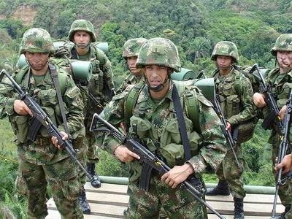
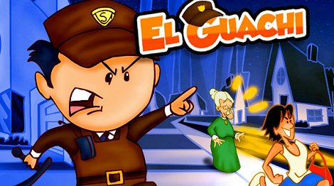
Un acto hostil viola aquello sobre lo que se ha estado de acuerdo.

Slide 9
Ejemplo de código moral
La constitución de Estados Unidos. Fue un acuerdo que hicieron los trece estados originales que la crearon, como un medio de conducir sus asuntos. Siempre que se ha quebrantado la Constitución, el país ha tenido problemas.

Slide 10
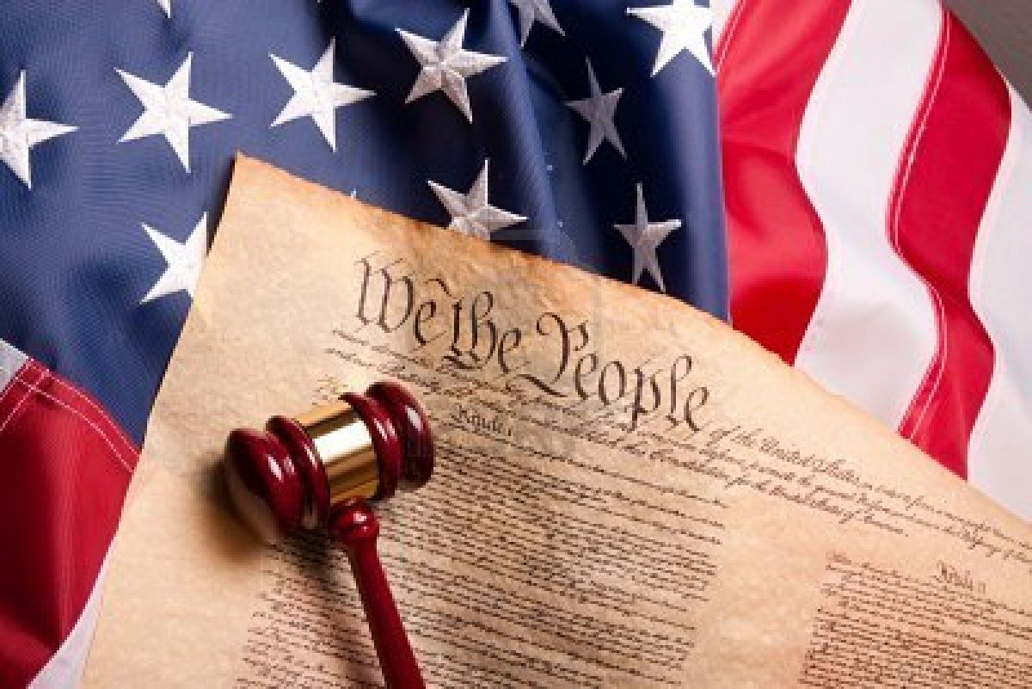
Lo primero que establecía era que no debía existir impuesto alguno sobre el ingreso; más tarde, esto se violó. Después cambiaron otro punto en la Constitución y luego otro y otro más y cada vez que se ha hecho esto, ha causado problemas.

Slide 11
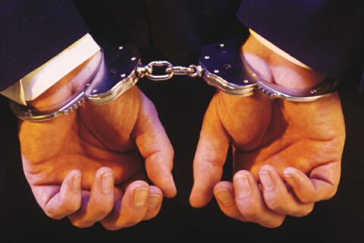
¿Por qué existen dificultades en un código moral?
Porque no hay más acuerdos que el acuerdo básico.

Slide 12
¿Qué es la ocultación a la transgresión de un código moral?
Se llama ocultación a la transgresión, no expresada ni dicha, contra un código moral al que la persona se ha adherido. Una ocultación es un acto hostil que la persona ha cometido, del cual no habla. Es algo que ella cree que si se revelara, pondría en peligro su propia preservación.

Slide 13
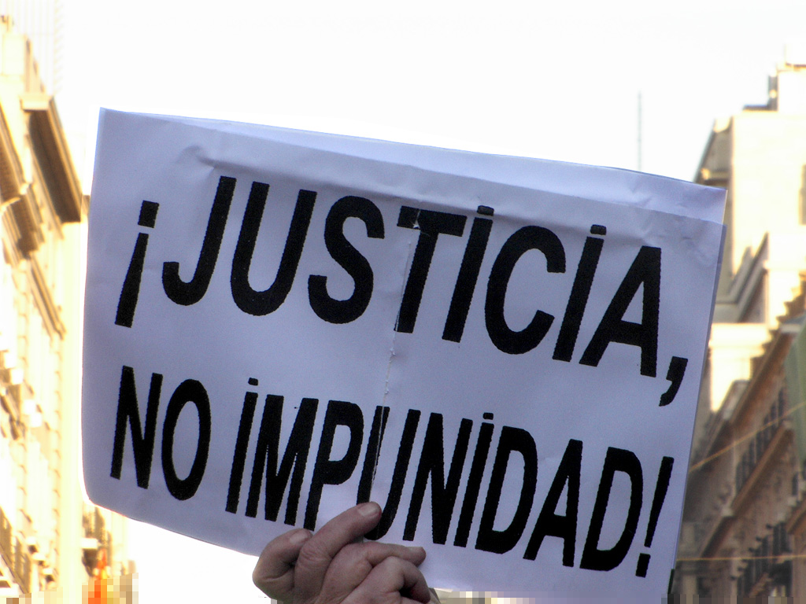
Toda ocultación viene después de un acto hostil. Por lo tanto, un acto hostil es algo que se hace; una ocultación es un acto hostil que se oculta a otra persona o personas.

